Slide 1

Báo cáo giữa kì
Môn: Lập trình môi trường trực quan
USER CONTROL
Sinh viên thực hiện:
Nguyễn Ngọc Kha
Nguyễn Sơn Hải
Nguyễn Thị Hoàng Oanh
Giảng viên hướng dẫn:
Thầy Lê Huỳnh Phước

Slide 2
NỘI DUNG BÁO CÁO
GIỚI
THIỆU
GIAO
TIẾP
Giới thiệu tổng quan, lý do sử dụng, ưu điểm về User Control
Cách giao tiếp giữa user control với applications
XÂY
DỰNG
Tiến hành xây dựng ứng dụng sử dụng User Control
DEMO
Chạy thử ứng dụng có sử dụng User Control

Slide 3
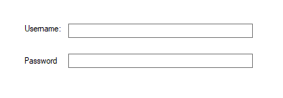
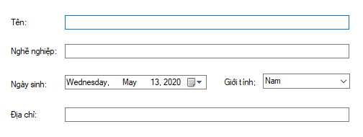
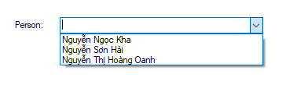
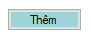
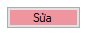
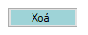
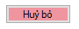
GIỚI THIỆU USER CONTROL
User control: là một container chứa tất các cả các control khác vào do người dùng tự định nghĩa
Tính tái sử dụng: các control này chúng ta có thể sử dụng lại cho các form khác nhau
Dễ dàng cho công việc quản lý source code: tìm lỗi và giải quyết lỗi trong thời gian ngắn.

Slide 4
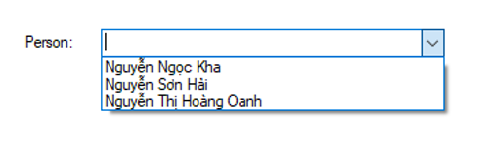
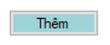
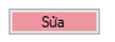
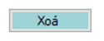
DỄ DÀNG PHÂN CHIA CÔNG VIỆC
Module 1
(Nguyễn Ngọc Kha)
Module 2
(Nguyễn Sơn Hải)
Module 3
(Nguyễn Thị Hoàng Oanh)

Slide 5
NỘI DUNG BÁO CÁO
GIỚI
THIỆU
GIAO
TIẾP
Giới thiệu tổng quan, lý do sử dụng, ưu điểm về User Control
Cách giao tiếp giữa user control với applications
XÂY
DỰNG
Tiến hành xây dựng ứng dụng sử dụng User Control
DEMO
Chạy thử ứng dụng có sử dụng User Control

Slide 6
GIAO TIẾP
User control (Publisher)
Khởi tạo Delegate
Khởi tạo một Event dựa trên Delegate
Phát ra sự kiện (Fire the Event)
Application 1 (Subscriber)
Application 2 (Subscriber)
Nhận sự kiện
Nhận sự kiện
Phát ra các xử lý sự kiện (Evenhanler)
Phát ra các xử lý sự kiện (Evenhanler)
Xử lý sự kiện
Xử lý sự kiện

Slide 7
NỘI DUNG BÁO CÁO
GIỚI
THIỆU
GIAO
TIẾP
Giới thiệu tổng quan, lý do sử dụng, ưu điểm về User Control
Cách giao tiếp giữa user control với applications
XÂY
DỰNG
Tiến hành xây dựng ứng dụng sử dụng User Control
DEMO
Chạy thử ứng dụng có sử dụng User Control

Slide 8
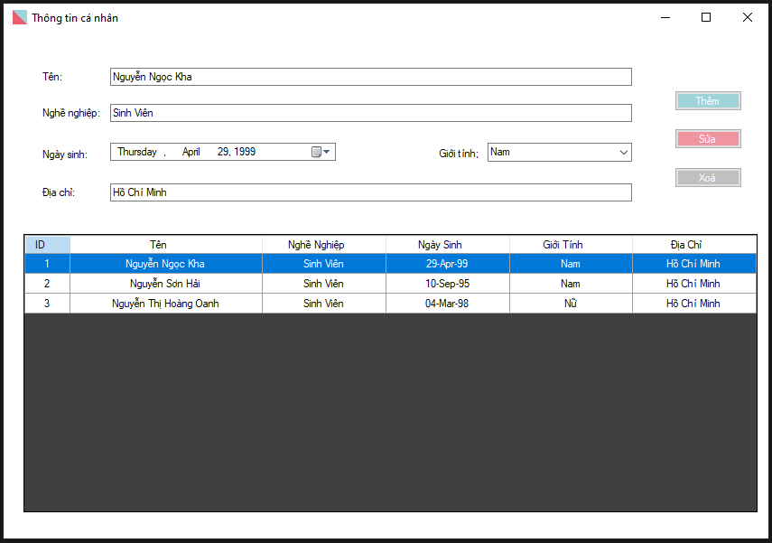
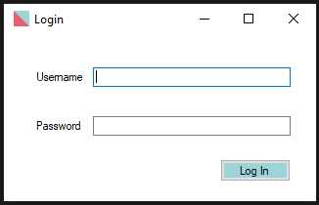
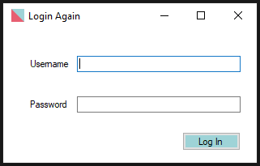
XÂY DỰNG APP QUẢN LÝ THÔNG TIN

Slide 9
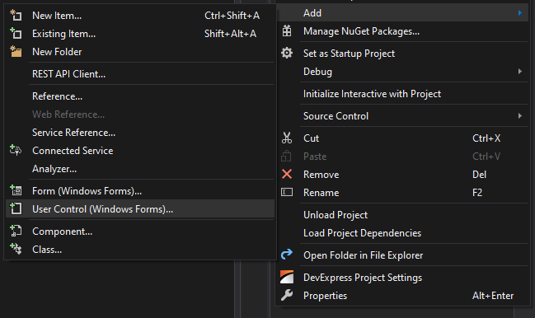
THÊM USER CONTROL
- Khởi tạo 1 project mới
- Chọn Add -> User Control để tạo 1 user control mới

Slide 10


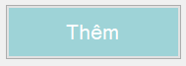
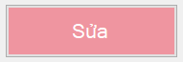
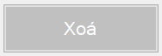
THIẾT KẾ USER CONTROL

Slide 11
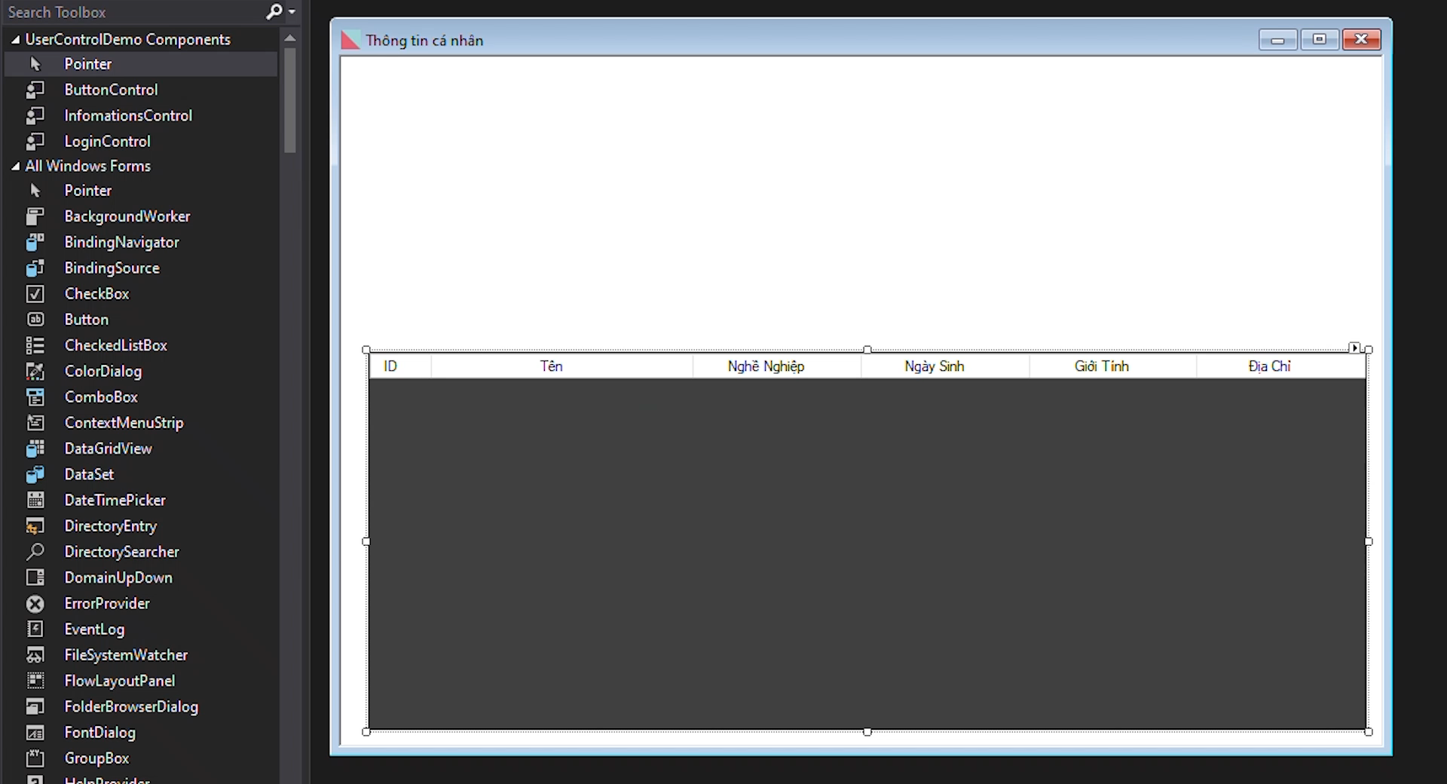
NHÚNG USER CONTROL VÀO FORM

Slide 12
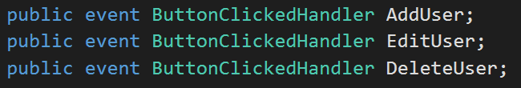
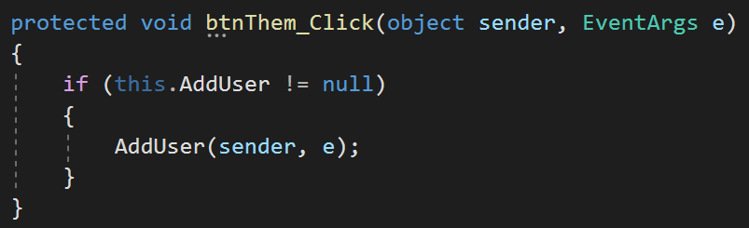
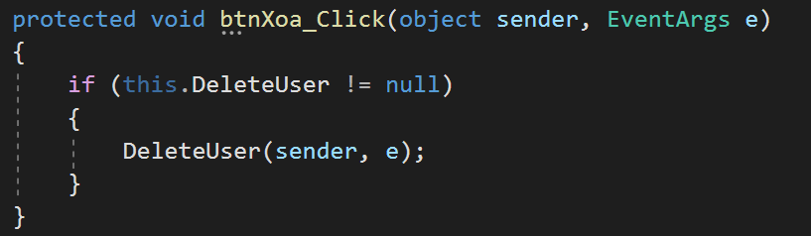
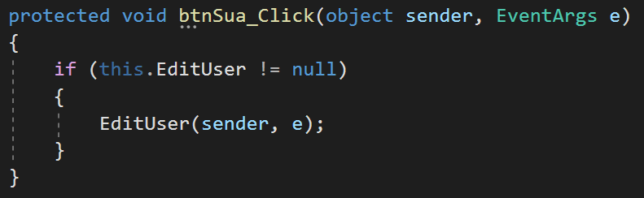
PUBLISING EVENTS

Slide 13
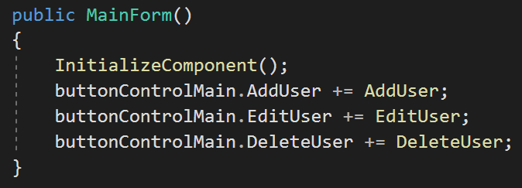
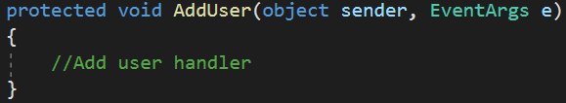
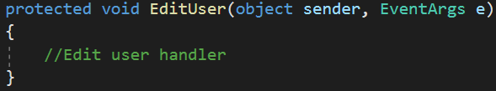
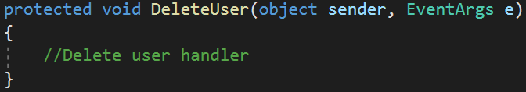
SUBSCRIBING EVENTS

Slide 14
NỘI DUNG BÁO CÁO
GIỚI
THIỆU
GIAO
TIẾP
Giới thiệu tổng quan, lý do sử dụng, ưu điểm về User Control
Cách giao tiếp giữa user control với applications
XÂY
DỰNG
Tiến hành xây dựng ứng dụng sử dụng User Control
DEMO
Chạy thử ứng dụng có sử dụng User Control

Slide 15
THANK YOU

